Slide 1



Oprava a údržba PC sietí
Ladislav Maršovský IV.MPSA
Stredná odborná škola informačných technológií
5.5.2025

Slide 2
Obsah Obhajoby práce:
Čo je počítačová sieť
Rozdelenie LAN, WAN, …
Základné komponenty siete
Rozdelenie sieťových káblov
Bežné poruchy v sieťach
Diagnostika siete
Opravy
Údržba a bezpečnosť siete

Slide 3

Čo je Počítačová sieť:
Sieť, ktorej systém je vzájomne prepojený z najmenej dvoch počítačov, za účelom komunikácie
Prepájané pomocou káblov alebo bezdrôtovo

Slide 4
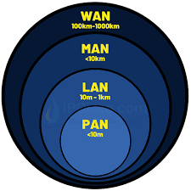
Rozdelenie sietí:
PAN (Personal Area Network): osobná počítačová sieť, na bezdrôtové pripojenie,
LAN (Local Area Network): Miestna sieť, typická pre domácnosti alebo kancelárie,
WAN (Wide Area Network): Sieť pokrývajúca veľké geografické oblasti, ako napríklad internet,
WLAN (Wireless LAN): Bezdrôtová verzia LAN siete

Slide 5

Základné komponenty siete:
Hárdverové: Počítač, Sieťové karty, Router, Switch, Firewall, sieťové káble, prístupové body (WAP)
Softvérové: Sieťové aplikácie, Sieťové protokoly (TCP/IP)

Slide 6
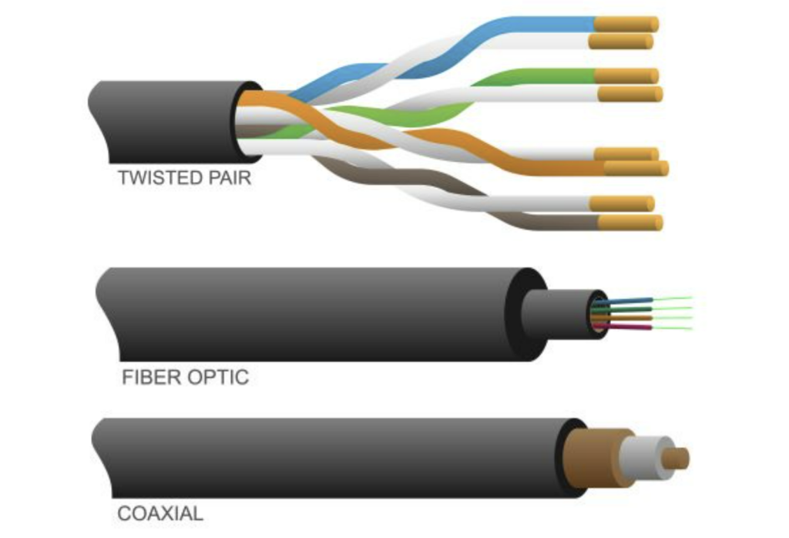
Rozdelenie sieťových káblov:
Unshielded Twisted Pair (UTP) – bez tienenia
Foiled Twisted Pair (FTP) – so základným tienením
Shielded Twisted Pair (STP) - s tienením, vyššia ochrana
Optický kábel

Slide 7
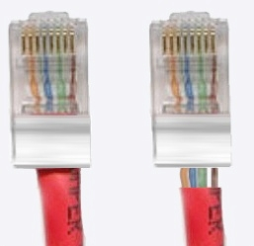
Bežné poruchy v sieťach:
Nejde internet (kde môže byť chyba – kábel, IP, router)
Nesprávne IP nastavenia
Zlý kontakt v konektore
Chybný kábel alebo sieťová karta

Slide 8
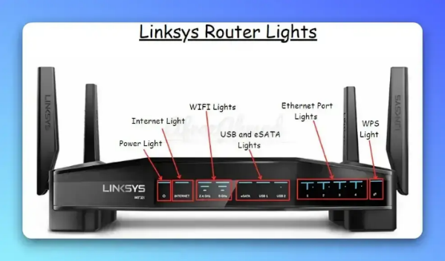
Diagnostika siete
Príkazy ako ping, tracert, ipconfig: na overenie konektivity a konfigurácie,
Sieťové analyzátory (napr. Wireshark): pre detailnú analýzu dátových tokov,
LED kontrolky na zariadeniach: indikujú fyzické pripojenie a aktivitu,
Kontrola sieťových káblov pomocou zariedení na to určených,
Vylučovanie chybných komponentov: výmena káblov, zariadení

Slide 9
Opravy:
Diagnostika problému – zisťovanie, kde je chyba (kabeláž, zariadenia, IP adresa, atď.)
Testovanie siete – pomocou nástrojov ako ping, traceroute, alebo sieťový tester
Aktualizácia firmvéru alebo ovládačov – pri problémoch s kompatibilitou
Výmena poškodených komponentov – napr. káblov, switchov, sieťových kariet

Slide 10
Údržba a bezpečnosť siete:
Aktualizáciu firmvéru a softvéru sieťových zariadení
Fyzickú kontrolu a čistenie zariadení
Zálohovanie konfigurácií
Monitorovanie výkonnosti siete
Kontrolu bezpečnosti – heslá, šifrovanie, firewall

Slide 11
Ďakujem za pozornosť ☺

